Slide 1
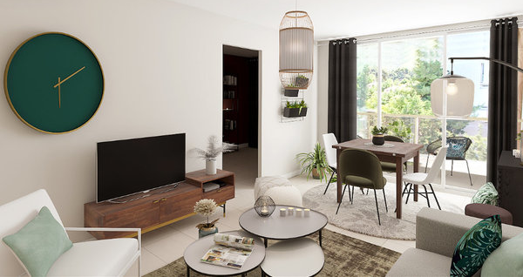
Le Français
6-classe
Thème: Paul découvre l'appartement de Marcel

Slide 2
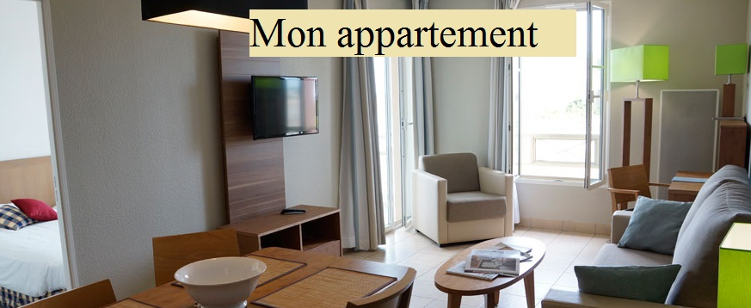

Slide 3
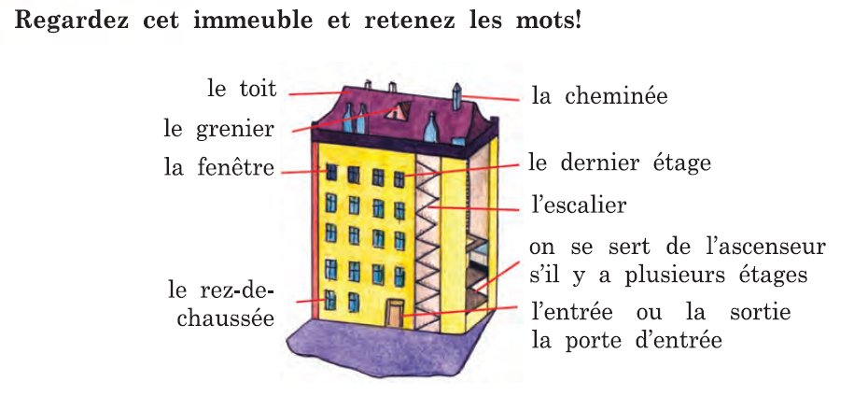

Slide 4
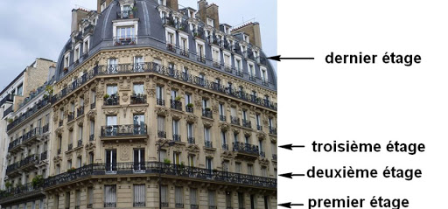

Slide 5

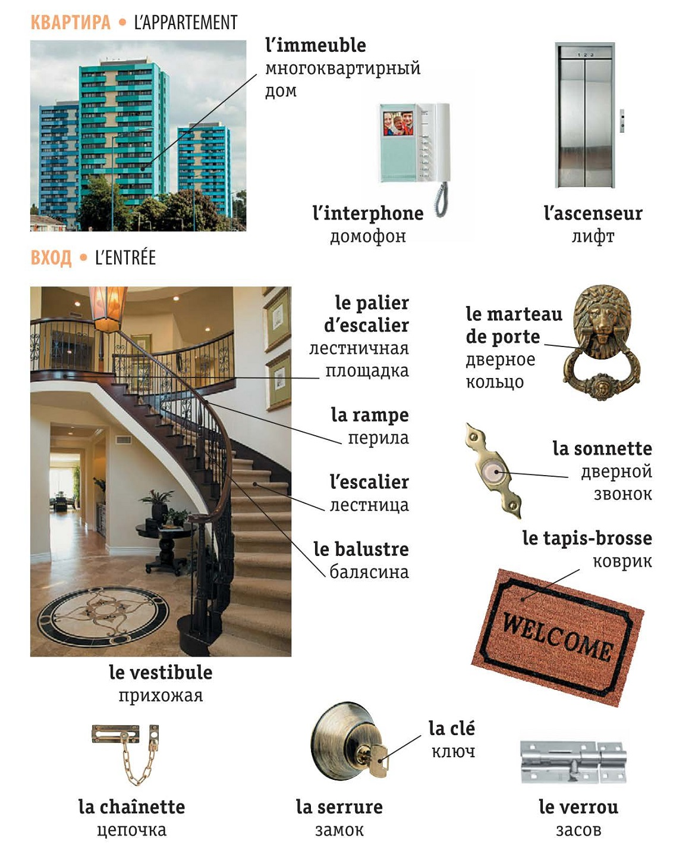



Slide 6



Slide 7
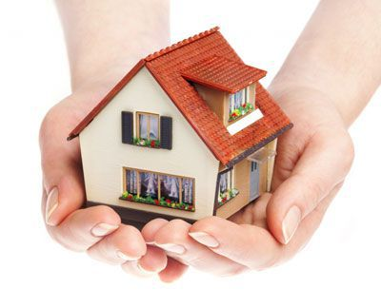

Slide 8



Slide 9
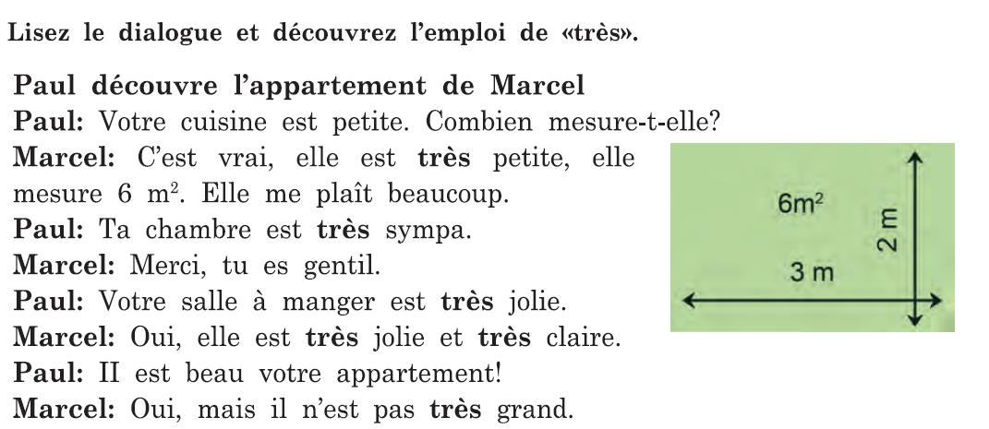

Slide 11
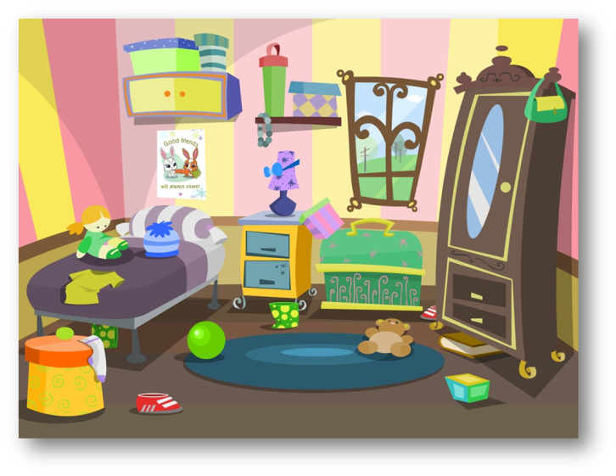
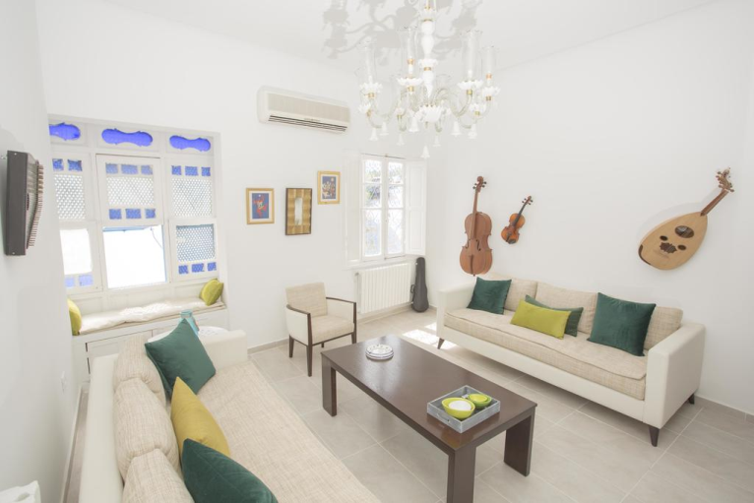

Slide 12
Les articles contractés
 | Préposition “À” | Préposition “DE”
Masculin | Au (à + le) | Du (de + le)
Féminin | À la (à + la) | De la (de + la)
Voyelles ou H muet | À l’ (à + l’) | De l’ (de + l’)
Pluriel | Aux (à + les) | Des (de + les)
Usage
Les prépositions “de” et “à” se contractent avec les articles définis “le” et “les“.
⚠️ Avec le féminin et devant une voyelle ou un H muet, il n’y a pas de contraction : à la, à l’, de la, de l’.

Slide 13
(article contracté) | au (=à+le) du (=de+le) écrire au père le livre du frère | aux (= à+les) des (= de+les) écrire aux sœurs les livres des sœurs

Slide 14
Les exemples…
Je parle (de + le) du père.
Je parle (à + le) au père.
Je parle (de + la) de la mère.
Je parle (à + la) à la mère.
Je parle (de + les) des garçons.
Je parle (à + les) aux garçons.

Slide 15
au
à la
A l’
du
des
aux

Slide 17

Devoir:
1. Faites l’activité 6,7,8 à la page 41.
2. Quelle est votre appartement?

Slide 18
La leçon est finie et merci pour l’attention!!!

